Slide 1
Iosa Raffaele
Infanzia con disabilità
e nuovo PEI
Bologna 23 aprile 2021

Slide 2
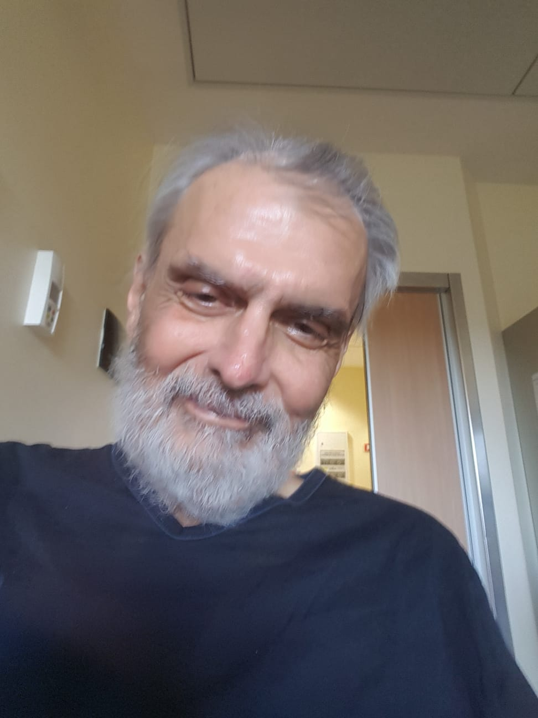
Addio Giancarlo, amico dei bambini
24.2.2021

Slide 3
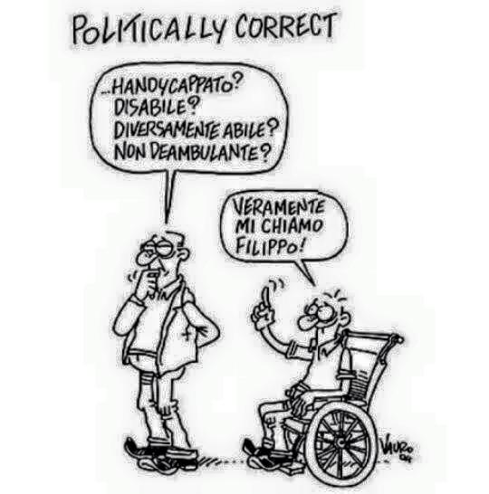
Infanzia con disabilità

Slide 4
Dall’inclusione all’isolazione
DAL 1999 AL 2019
* aumento del 100% delle certificazioni
2019 *DIS: 4,5% * DSA 5% * BES: 15%
1999 2,7 % ----- ------
1999: autismo: 1 ogni 1.000 studenti
2019: autismo: 1 ogni 120 studenti
* aumento del 110% dei posti di sostegno
* aumento del 400% degli assistenti autonomia
* aumento continuo di normative, decreti, norme….
* aumento continuo di contenzioso, cause, tribunali, ecc..
Una grande malattia?

Slide 5
La grande malattia
AUMENTO DI
autismo, ritardo mentale lieve, oppositivi provocatori, ADHD, difficoltà scolastiche varie, prematuri
DSA: disturbo o difetto? (Vigotsky)
DIMINUZIONE DI
disabilità di origine genetica (es. Down), sensoriali, motori
- Idea di salute come perfezione e transumanismo
L’imperfezione come malattia
Nuovi modelli genitoriali di salute
« meglio un po’ malato che bocciato »

Slide 6
I giudizi-pre iatrogeni
DSA
BES disturbo LGBT
o difetto?
Stigma Pregiudizi
conservatorismo
compassionevole
La certificazazione come abbassamento dell’io

Slide 7
nuova antropologia della disabilità
mito del benessere
Asticella della perfezione
Rifiuto dell’imperfezione
Calo demografico aumento diagnosi
Primipare > 34 anni certificazioni
La diagnosi «ammala?» La cura miracolo?

Slide 8
Quando non si finisce mai
PLUSDOTAZIONE 2 % ALTA DOTAZIONE 6%
Cioè quando l’individualismo supera l’educazione
Darwinismo sociale?

Slide 9
Una riflessione critica
DA FRANK FUREDI “Il Nuovo conformismo, troppa psicologia nella vita quotidiana” Feltrinelli 2010
Negli ultimi vent'anni sempre più bambini in età scolare vengono classificati come disabili all'apprendimento. Ma patologizzare un basso rendimento scolastico ha spesso l'effetto negativo di indurre i genitori e gli insegnanti ad abbassare le aspettative, con il risultato di compromettere ulteriormente la motivazione del bambino. Ma i genitori possono ottenere un trattamento speciale per i figli in virtù della loro disabilità.
Tutto questo influenza il modo di pensare la propria salute. Se questo modello si imporrà, è da attendersi un ulteriore incremento di comportamenti «malati»: «La malattia, se viene usata come chiave per l'interpretazione dell'esistenza, non solo indica come ci si deve sentire e vivere i problemi, ma costituisce anche un invito all'infermità.
Oggi la cultura terapeutica, con l'esagerazione del ruolo di malato, con le sue minori aspettative in materia di responsabilità individuale e con la tendenza crescente ad affidarsi all’ intervento terapeutico, porta a sminuire il sé, con la conseguenza di accentuarne la fragilità e la vulnerabilità.

Slide 10
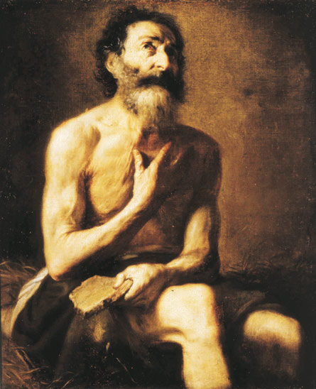
La genitorialità disabile
«Perché proprio a me, mio Dio?»
Giobbe
* Dal lutto alla sindrome Candy Candy
* Il genitore wikipedia
* La ricerca del miracolo
* Iper e ipo stima del figlio
* La sindrome da risarcimento
* Il dolore del dopo di noi
EPPURE
Empatia, ascolto, partecipazione, rispetto

Slide 11
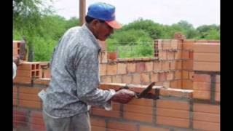
Pedagogia della speranza
Lo fa per sua figlia

Slide 12
Dalla cronaca
Treviso, strangola il figlio di 2 anni e si uccide: “È autistico, senza di me non avrà futuro”
“È autistico, non avrà un futuro” Padre uccide il figlio di due anni
La tragedia vicino a Treviso. L’uomo si è poi suicidato lasciando una lettera per spiegare il suo folle gesto

Slide 13
La genitorialità controparte
PEDAGOGIA DIFENSIVA
Conflitti più frequenti su:
Caos del sostegno, le relazioni, i compagni,
l’assistenza
dalla didattica
alla tecnica
E’ possibile
una mediazione?

Slide 14
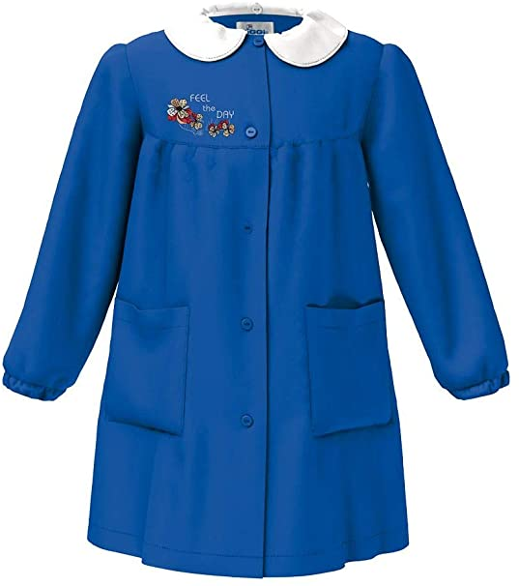
La spinta iatrogena
dal grembiule
al camice
Pedagogia speciale Tecniche specialistiche
inclusione sociale Interventi sui sintomi
Didattica inclusiva Didattica individualizzata
Zona sviluppo prossimale Sviluppo progressivo su step
CRISI DEL SOSTEGNO COME SOSTEGNO DIFFUSO

Slide 15
Natura non facit saltus
Ci va il tempo che ci va non basta un attimo
(Paolo Conte)

Slide 16
Il nuovo PEI
Militarizzazione dello strumento
Il GLO come gruppo eterogeneo
Rapporto tra PEI e progetto di vita
La famiglia, i servizi, i sostegni
La «novità» dell’ ICF

Slide 17
ICF? Oh, yes
ICF children, pregi e limiti
4 dimensioni con standard valutativi
clinica autonomia
Partecipazione personalità

Slide 18
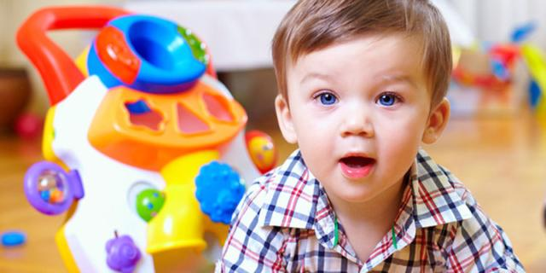
Il PEI come cruscotto di processo
Scuola infanzia: autonomia, relazione, linguaggio, conoscenze, esperienze,
Scuola primo ciclo: alfabetizzazione, orientamento
Scuola secondo ciclo: saperi, competenze, saper fare, transizione alla vita adulta
Obiettivi minimi o obiettivi essenziali ?
EQUIVALENTE come adattamento ragionevole, non diverso ma simile
Differenziato come adattamento ragionevole, non uguale ma simile

Slide 19
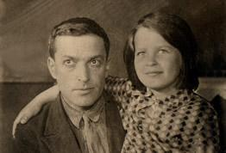
Zona di sviluppo prossimale ZPD
Lev Vygostkij

Slide 20
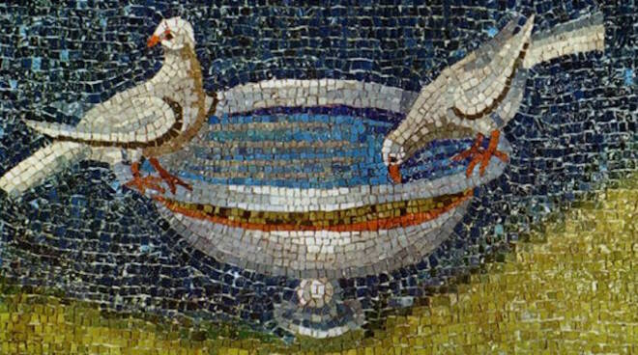
valutazione ed eterogeneità
AUT LUX HIC NATA EST, AUT CAPTA HIC REGNAT LIBERA

Slide 21
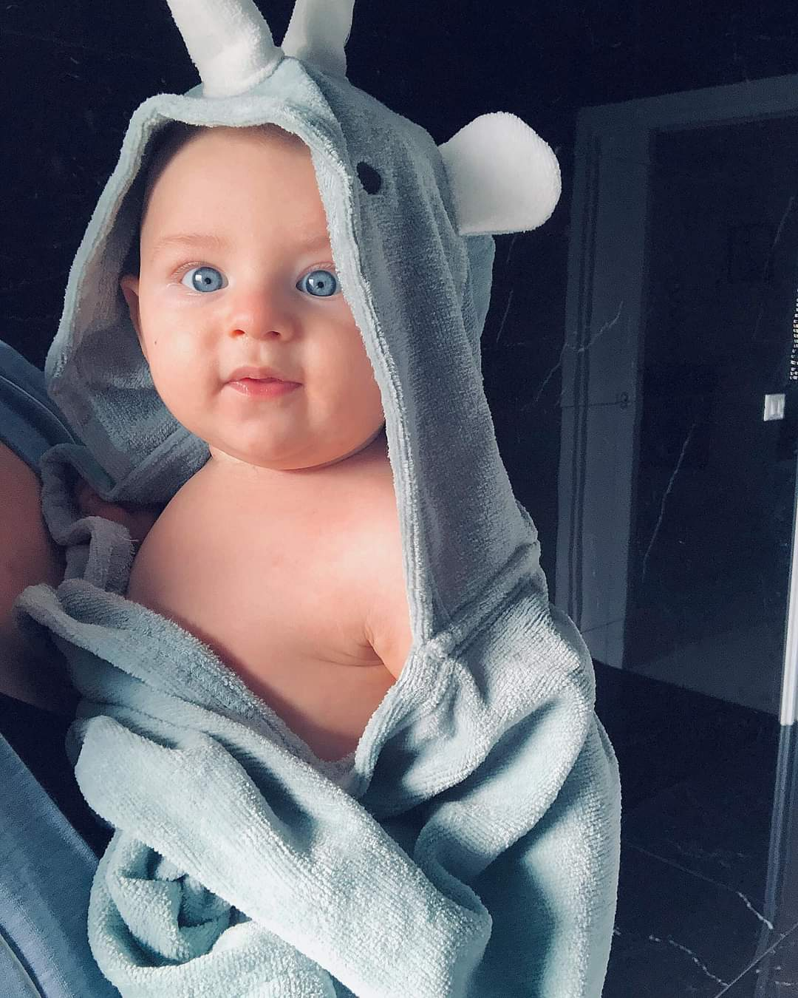
Grazie per l’attenzione
IOSA RAFFAELE
Via Ariosa 35/a 48121
Ravenna
cell. 360.705412
mail: iosaraffaele@gmail.com

